Slide 1
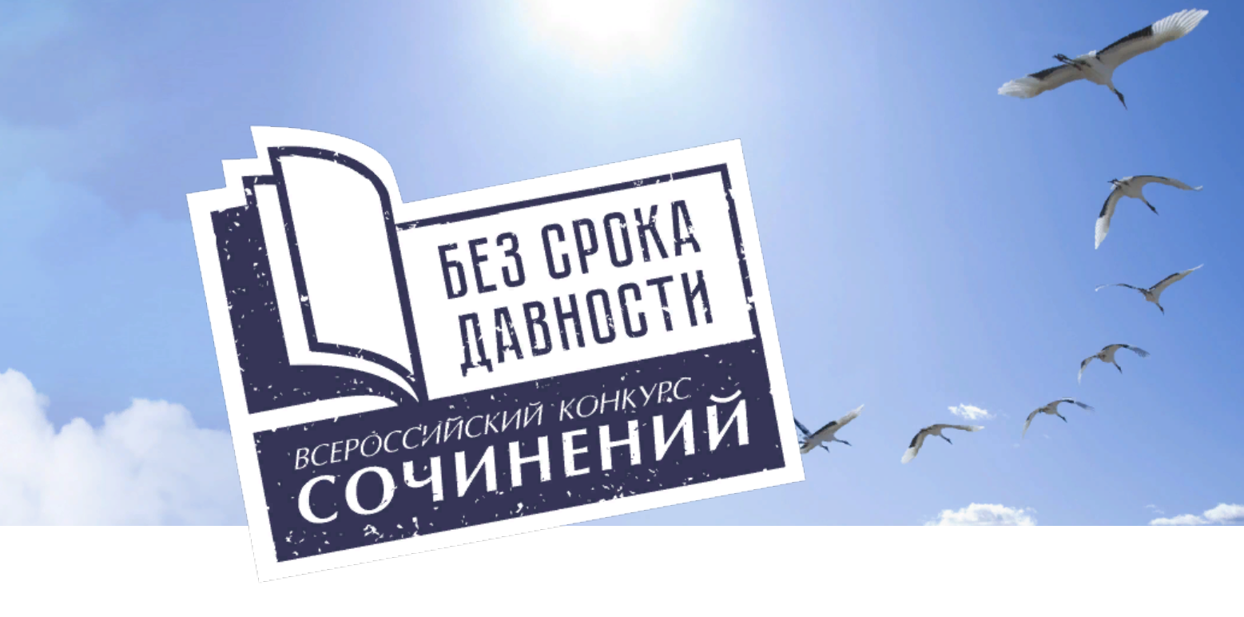

Slide 2
Всероссийский конкурс сочинений «Без срока давности»
Всероссийский конкурс сочинений «Без срока давности» учреждён Министерством просвещения Российской Федерации в рамках просветительского проекта «Без срока давности», инициированного Президентом России Владимиром Путиным и направленного на сохранение у современников памяти о Великой Отечественной войне. В рамках проекта рассекречиваются архивные документы, ведутся полевые работы, проходят просветительские акции и научные конференции, школьники и студенты принимают участие в реальных делах в качестве волонтёров, членов поискового движения.

Slide 3
обучающиеся образовательных организаций Российской Федерации,
российские граждане, обучающиеся в специализированных структурных образовательных подразделениях загранучреждений МИД России

Slide 4
Календарь

Slide 5
Региональный этап проводится с 11 по 28 февраля 2023 г.:
13-14 февраля - приём работ от территорий на региональный этап;
16-22 февраля - работа жюри регионального этапа Конкурса; определение победителей и призёров Конкурса;
27 февраля – направление работ победителей на федеральный этап Конкурса.

Slide 6
Конкурс проводится среди следующих категорий участников Конкурса:
обучающиеся 5-7 классов общеобразовательных организаций (категория 1);
обучающиеся 8-9 классов общеобразовательных организаций (категория 2);
обучающиеся 10-11(12) классов общеобразовательных организаций (категория 3);
обучающиеся по образовательным программам среднего профессионального образования (категория 4).
На региональный этап Конкурса принимаются:
по 2 работы из каждой возрастной категории от каждого из округов Самарской области

Slide 8
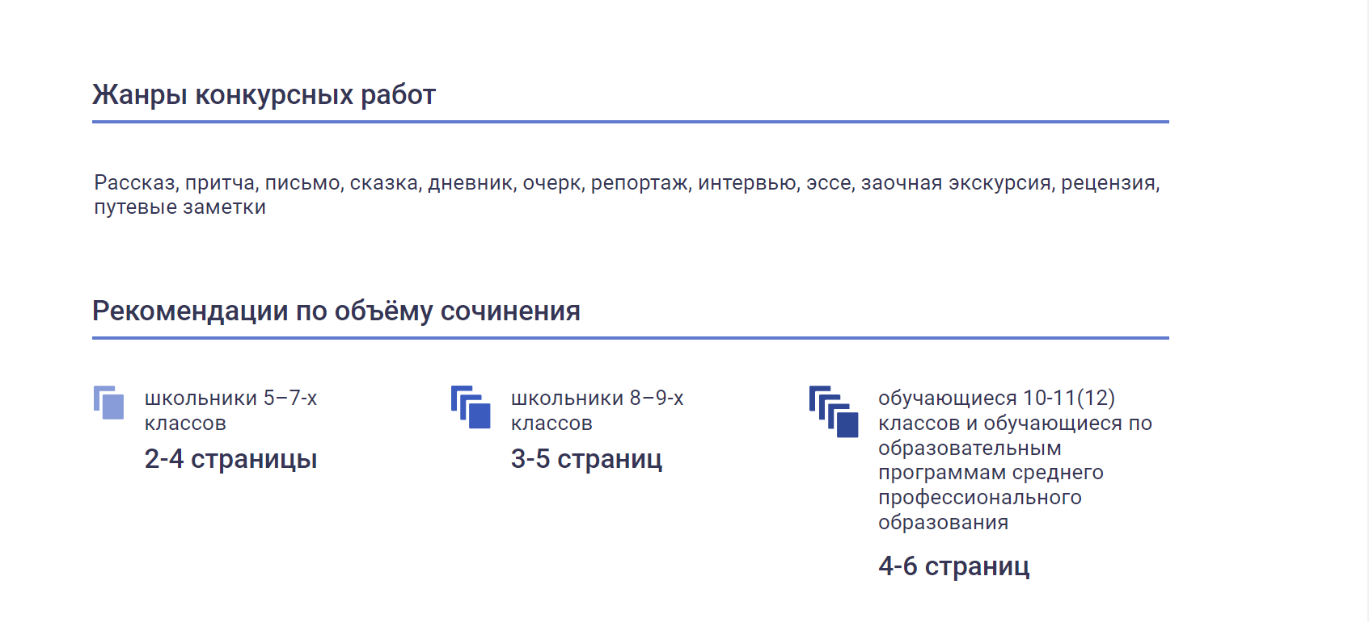

Slide 10
Критерии оценивания
Федеральный этап
содержание сочинения
жанровое и языковое своеобразие сочинения
грамотность сочинения
общее читательское восприятие текста сочинения
Школьный, муниципальный и региональный этапы
содержание сочинения
жанровое и языковое своеобразие сочинения
грамотность сочинения

Slide 13
Дополнительная информация о конкурсе – ec.memory45.su.
https://iro63.ru/detskaya-odarennost/konkursy-dlya-uchashchikhsya/vserossiyskiy-konkurs-sochineniy/

Slide 15
Спасибо за внимание

